Slide 1
LE MATERIEL DE CUISINE

Slide 2
LE MATERIEL ELECTROMECANIQUE
« ensemble des appareils possédant un moteur électrique »

Slide 3
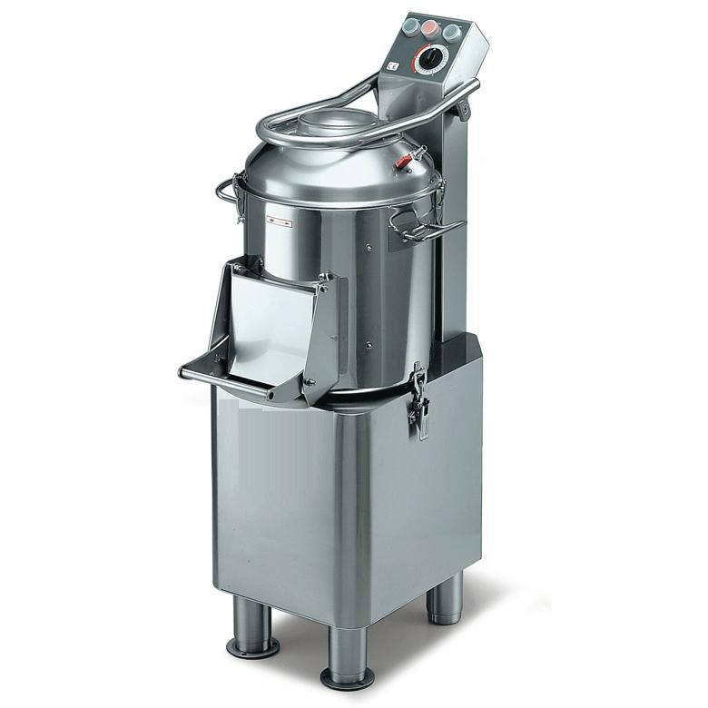
Eplucheuse à légumes ou Parmentière
Cylindre abrasif frottant les légumes en rotation dans une cuve
Eplucher les pommes de terre et tous les autres légumes de forme oblongue

Slide 4
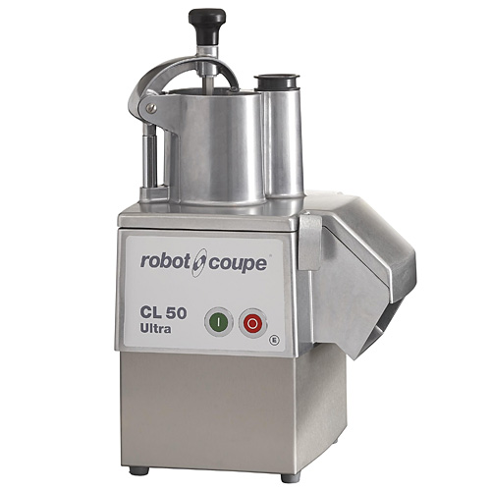
Coupe légumes
Disque rotatif éminceur ou râpeur + cuve.
Emincer les légumes (rondelles, julienne). Râper les légumes.

Slide 5
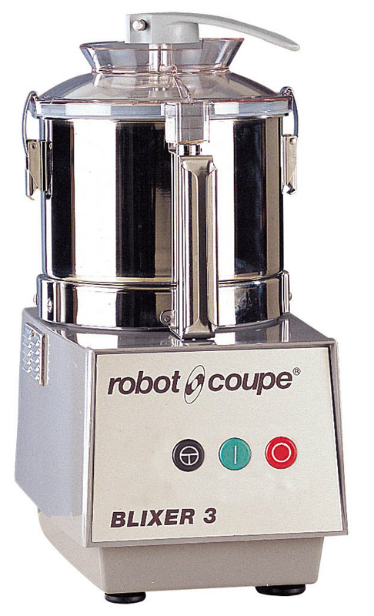
Cutter mixeur ou robot coupe
Couteau lame + cuve
Réaliser des farces, des viandes hachées, des pâtés, ...

Slide 6
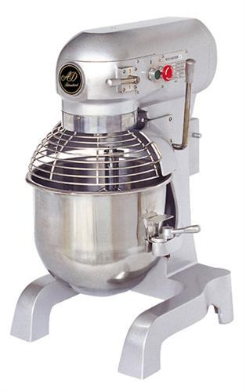
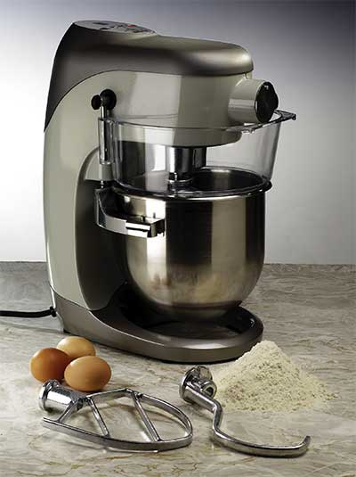
Batteur mélangeur
Fouets rotatifs, crochet, feuille
Très employé dans les laboratoires; il sert de pétrin, passoire, batteur à blancs ou génoise, etc
On peut adapter de nombreux accessoires comme un hachoir, un dénoyauteur, un moulin à café, une râpe à fromage, une meule à aiguiser…

Slide 7
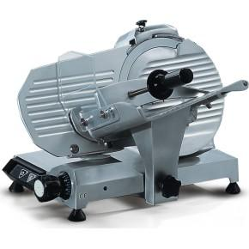
Trancheuse à viande
Disque lame rotatif sur un plateau.
Trancher finement une pièce de viande ou de charcuterie.

Slide 8
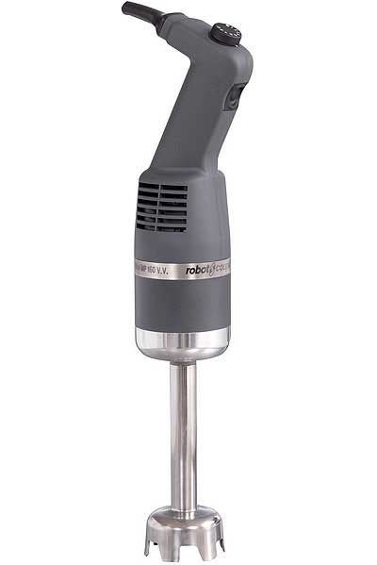
La girafe
La girafe est aussi appelée fouet ou mixeur plongeant. Elle permet de réduire les légumes en purée, d'émulsionner et d'homogénéiser certaines sauces. Elle permet de travailler directement dans le récipient de cuisson et limite grâce à ceci les manipulations ou transvasements. La girafe est un appareil qui est très dangereux et à manipuler avec précaution.
8

Slide 9
RISQUE D’ACCIDENT
RISQUE
ELECTRIQUE
Débrancher systématiquement l’appareil avant de réaliser l’entretien.
Manipuler toujours les couteaux avec précaution.
Repérer avant la première utilisation les organes ou dispositifs de sécurité :
- Bouton “ arrêt d’urgence ” ou coup de poing
- Poussoir, goulotte de protection

Slide 10
RISQUE DE MAINTENANCE
RISQUE
MICROBIEN
Démonter tous les accessoires et les pièces amovibles avec précaution.
Laver et désinfecter toutes les pièces ainsi que les intérieurs des cuves.
Stocker les accessoires à l’abri des contaminations : filmer et ranger en chambre froide réfrigérée.

Slide 11
LES APPAREILS ELECTROMECANIQUE EN RESTAURATION
Ils sont utilisés en restauration classique et collective. Grâce à leurs performances techniques et à leur précision, les professionnels n’hésitent plus à investir dans cet équipement.
Les grandes structures de restauration ( cuisine centrale) les utilisent à haut rendement pour satisfaire leur production et maîtriser leur coût de fonctionnement.
Ces matériels facilitent les préparations préliminaires (épluchage, lavage…) et de base ( pâte, appareils …)

Slide 12
Piano, four, frigo…

Slide 13
LES ÉNERGIES UTILISÉES
ENERGIES | AVANTAGES | INCONVENIENTS
ELECTRICITE | Souplesse – propreté ( aucune nuisance) Facilité de réglage Régularité de chauffe Aucun stockage Paiement après consommation Pas de bruits, pas d’odeur | Branchement spécial Abonnement Coût relativement élevé en utilisation pendant les heure de pointe
GAZ NATUREL | Propreté ( non toxique ) Facilité de réglage Aucun stockage Paiement après consommation Combustible idéal pour les réchauds | Branchement spécial Abonnement Arrivée d’air frais constant Évacuation des gaz brûlés
GAZ PROPANE ou BUTANE | Propreté ( non toxique ) Facilité de réglage Utilisable pour les réchauds | Location ou achat d’une cuve de stockage aux normes Arrivée d’air constant Paiement avant consommation

Slide 14
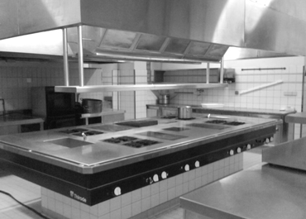
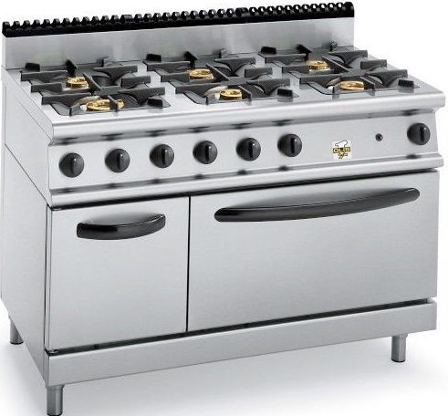
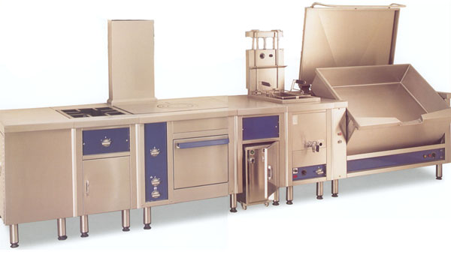
PIANO OU MODULE DE CUISSON

Slide 15
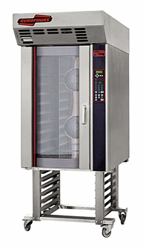
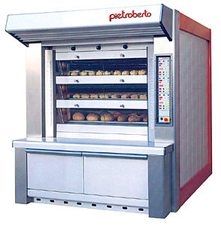
Fours
 | Avantages | Inconvénients
Four ventilé | • Faible encombrement • Souplesse d’utilisation (montée en température très rapide : 200°C en 15 minutes) • Capacité importante par rapport à l’encombrement (environ 0,90 m de largeur sur 1,50 m de profondeur et encombrement au sol identique pour un 4 ou 8 plaques) • Très bon développement du feuilletage | Malgré un bon développement, manque de cuisson à cœur des produits • Mauvaise évaluation des buées d’où une difficulté à réussir la pâte à choux • Cuisson délicate des fonds de tartes.
• Four à soles fixes | Cuisson irréprochable de tous les produits • Indépendance de chauffe des étages et indépendance de la voûte et de la sole par étage, d’où la possibilité de cuire différents produits à différentes températures | Prix plus élevé que le four ventilé • Encombrement important • Moins de souplesse que le four ventilé • Montée en température assez lente (60°C/heure)

Slide 16
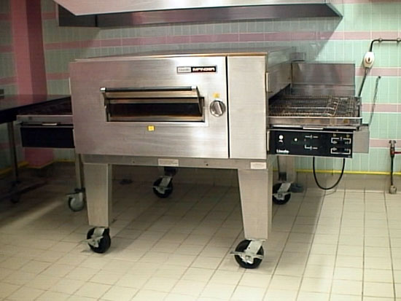
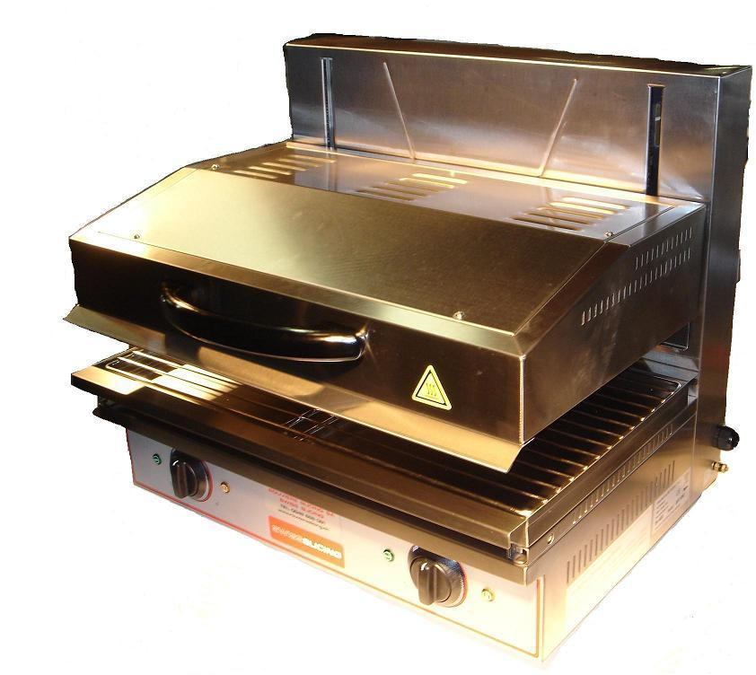
Four convoyeur
Salamandre

Slide 17
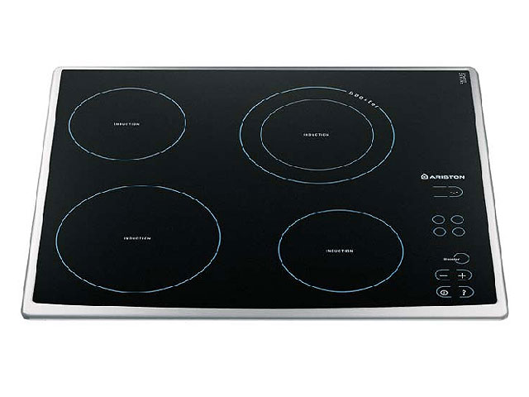
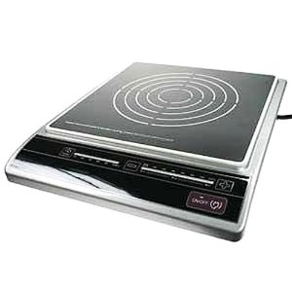
Plaque à induction
AVANTAGES | INCONVENIENTS
Mise en marche instantanée Économie d’énergie, seule la surface du récipient et son contenu s’échauffent Réglages facile et immédiat Conditions de travail améliorées: la plaque à induction reste froide et le nettoyage est facilité | Coût du matériel encore élevé Emploi de récipient en métal magnétique Maintenance réservée à des spécialistes

Slide 18
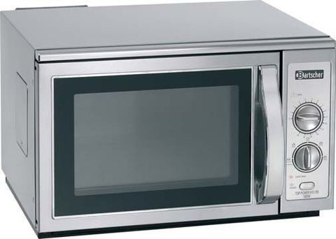
Four à micro-ondes
Un magnétron produit des ondes électromagnétiques à très haute fréquence (2450 MHZ )qui provoque une friction des molécules d’eau entre elles. Le chauffage immédiat procure un gain de temps et une économie d’énergie considérable.
UTILISATIONS
Décongélation: pâtes, produits cuits, congelés, fruits frais congelés…
Réchauffage rapide de préparations
fonte: couverture
Ramollissement: fondant, beurre…
Branche traiteur: cuissons rapide des poissons, légumes et fruits…
Le chauffage des préparations nécessite l’utilisation de matériaux pouvant être traversés par des ondes électromagnétiques, comme le verre, la céramique, les matières plastiques, la porcelaine, les faïences, le carton, à l’exception des métaux.

Slide 19
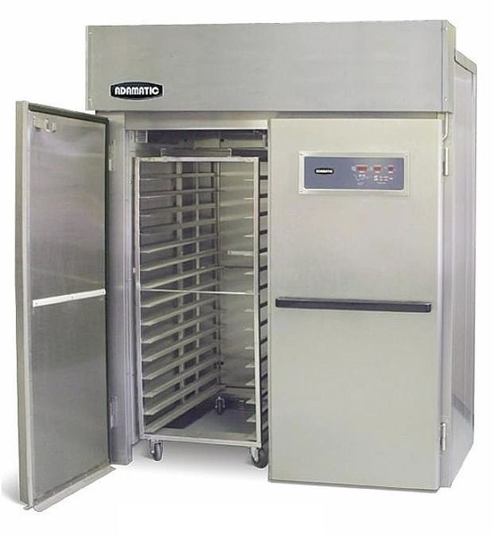
Fermentation contrôlée
Les armoires ou tours de fermentation contrôlées permettent de façonner les viennoiseries la veille pour les trouver prêtes à cuire le matin, à l’heure programmée.
Cet appareil existe dans toutes les dimensions

Slide 20
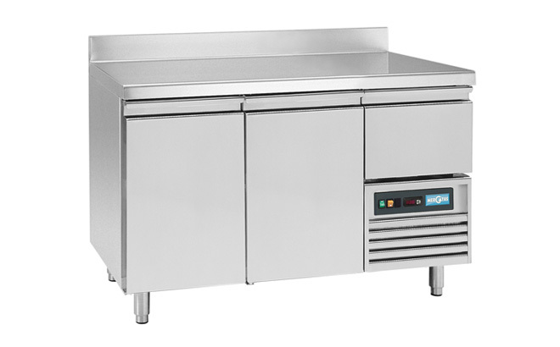
Tour réfrigéré
Les tours sont des tables de travail en pâtisserie. Elles sont robustes et recouverte, soit de marbre, soit d’acier inoxydable
Sous le marbre est aménagé un compartiment réfrigéré; la température du tour permet le travail des pâtes, surtout en période estivale.
Faiblement ventilé à une température de +2°C à +8°C en dégivrage automatique

Slide 21
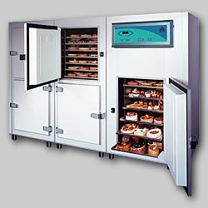
Matériel frigorifique
Armoires réfrigérées
Aujourd’hui elles sont en laqué blanc ou inox, extérieur et intérieur, ce qui permet un entretien aisé. Les dimension sont standards: 60 x 40 .
Armoire de surgélation – conservation
Cette armoire comporte un compartiment à très basse température et ventilé; les produits sont ensuite déposés dans les autres compartiments
Armoire de conservation à température variable
Elle sert à conserver les produits selon le froid désiré. Exemples:
+16°C Chocolats
+4°C Pâtisserie prête à la vente
-18°C Conservateur des pâtisseries
-20°C stockage des glaces

Slide 22
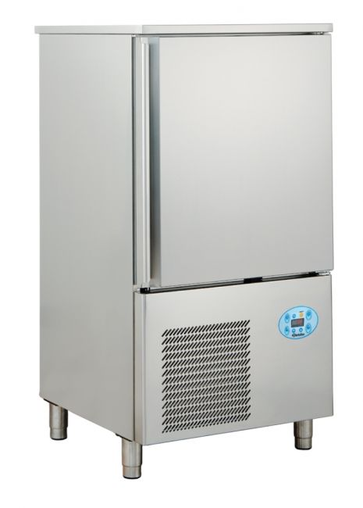
Cellule de refroidissement
La « cellule de refroidissement » correspond à un appareil à froid mécanique CO2 ou à froid cryogénique capable d’abaisser la température des préparations culinaires de +63°C à +10°C en moins de deux heures. Les cellules de congélation permettent, lorsque l’établissement est agrée, d’effectuer la congélation.

Slide 23
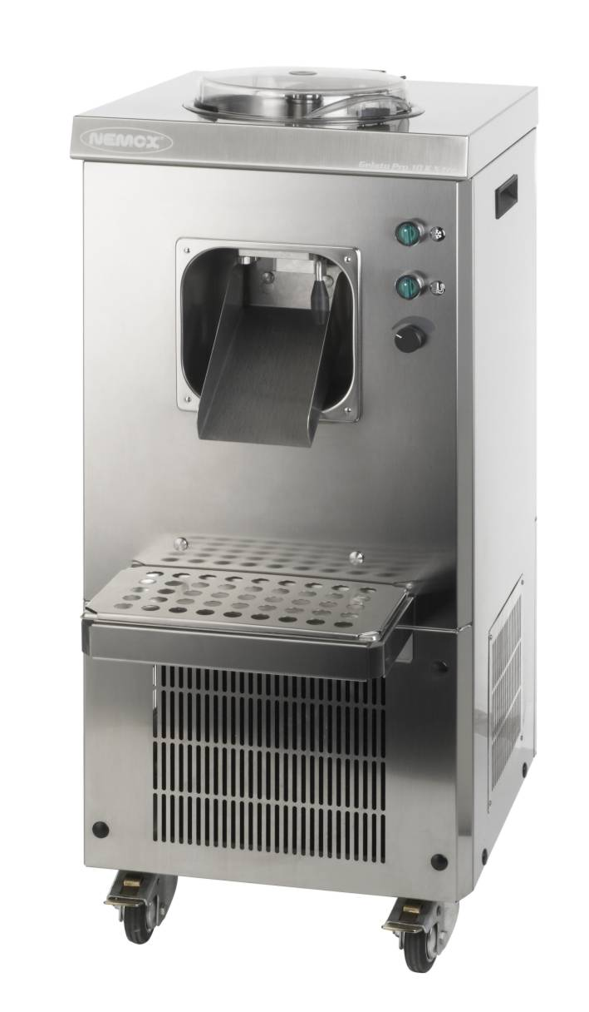
Turbine à glace
Appareil qui va permettre de congeler un « Mix », le mélange va se transformer en glace, crème glacée, ou sorbet. Lors de ce brassage, autour de –18°C, le mélange devient onctueux, incorpore progressivement de l’air et augmente de volume, cette opération s’appelle le foisonnement. Il est en général de 30 à 50% supérieur au volume turbiné, il ne doit pas dépasser 100% du volume initial du « Mix »
Cet appareil peut faire partie d’un ensemble de production de glace, crème glacée et sorbets qui comprend: Pasteurisateur, Refroidisseur, Matureur et Turbine à glace.Cet ensemble de production permet la fabrication sans aucune manipulation.

Slide 24
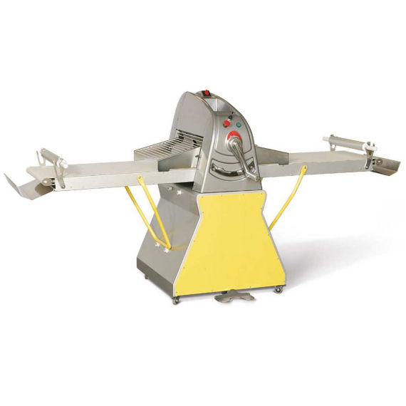
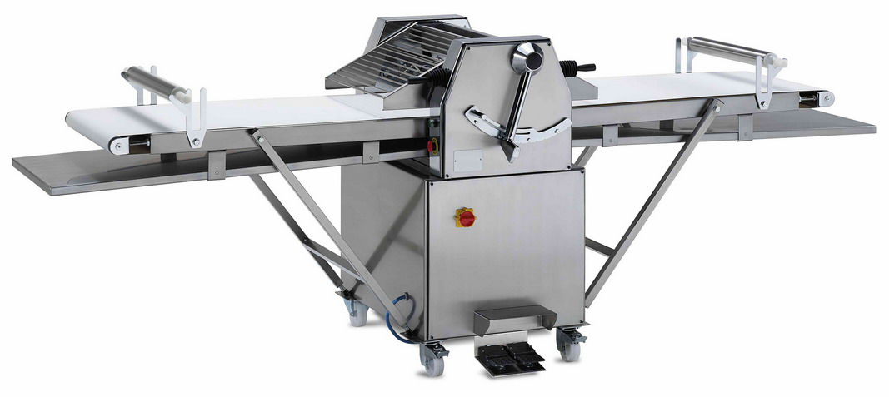
Laminoir
Machine servant à étaler et abaisser la pâte ( la régularité des abaisses permet une cuisson régulière ); il remplace le rouleau à pâtisserie. Cet appareil peut être actionné à la main ou avec un moteur.
Il existe plusieurs modèles:sur table, sur socle, à table pliante, avec bande transporteuses. Certains sont munis de trois têtes de laminage. On peut leurs adjoindre une découpeuse de pâte.

Slide 25
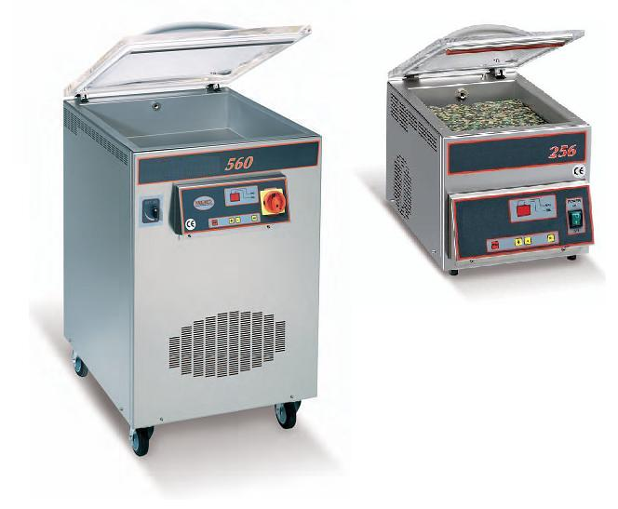
Machine sous vide
Permet de prolonger la durée de vie d’aliments crus ou cuits.
La cuisine sous vide est une méthode de cuisson des aliments conçue pour maintenir l'intégrité des ingrédients et leurs qualités organoleptiques La cuisine sous vide se compose de deux phases : d'une part, le conditionnement des produits dans des sacs hermétiques, sans air, au moyen d'une machine sous vide à cloche et d'autre part, en la cuisson des aliments, pendant une période prolongée à des températures relativement basses. La cuisson sous vide inclut également le réchauffage des aliments
25

Slide 26
LE PETIT MATERIEL

Slide 27
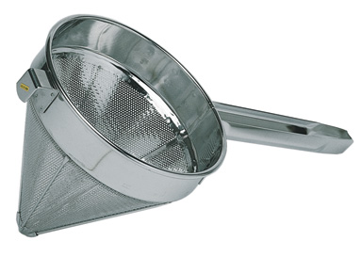
CHINOIS

Slide 28
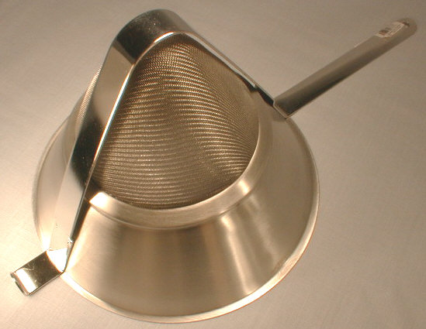
CHINOIS ÉTAMINE

Slide 29
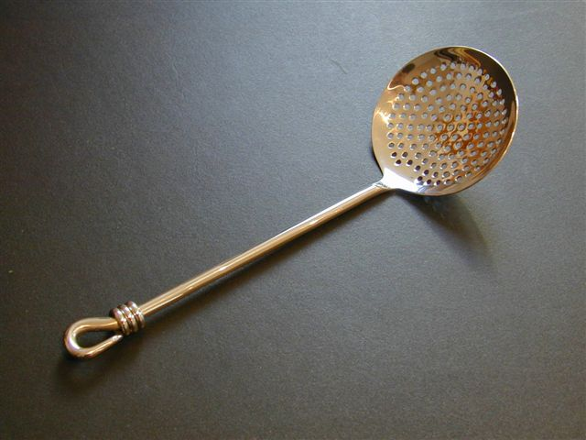
ÉCUMOIRE

Slide 30
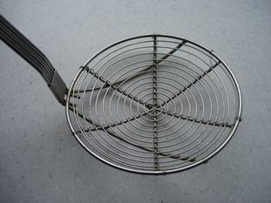
ARAIGNÉE

Slide 31
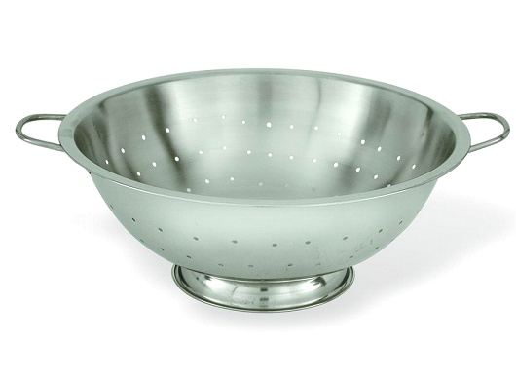
PASSOIRE

Slide 32
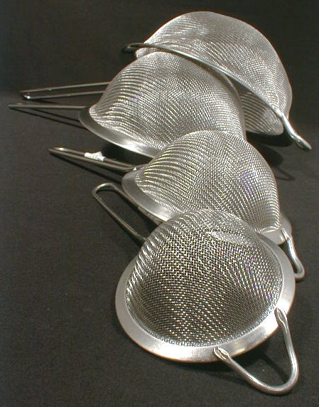
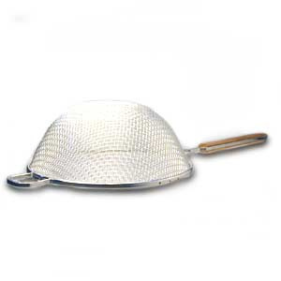
PASSOIRE FINE

Slide 33
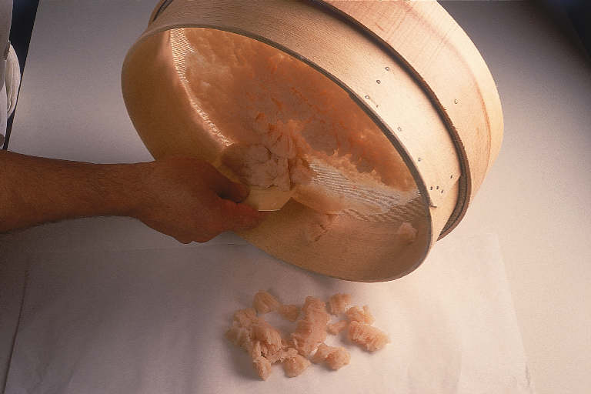
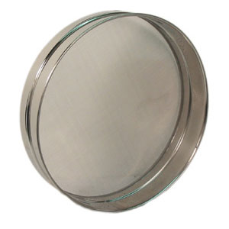
TAMIS

Slide 34
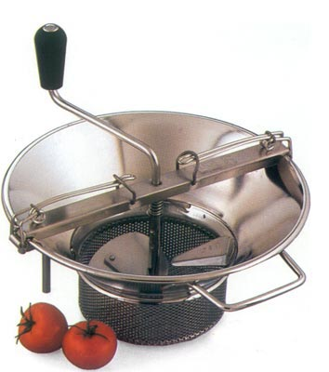
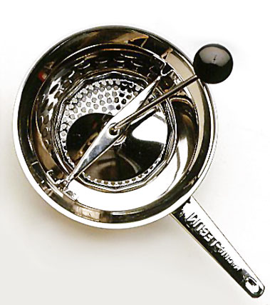
MOULIN À LÉGUMES

Slide 35
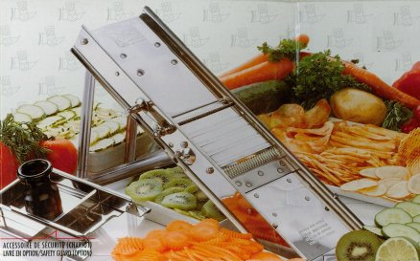
MANDOLINE

Slide 36
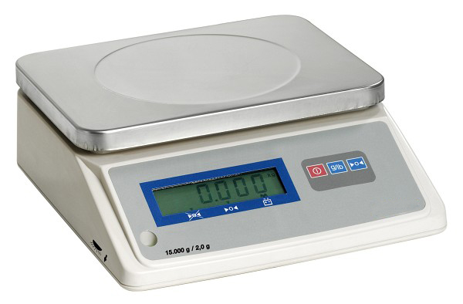
BALANCE ÉLECTRONIQUE

Slide 37
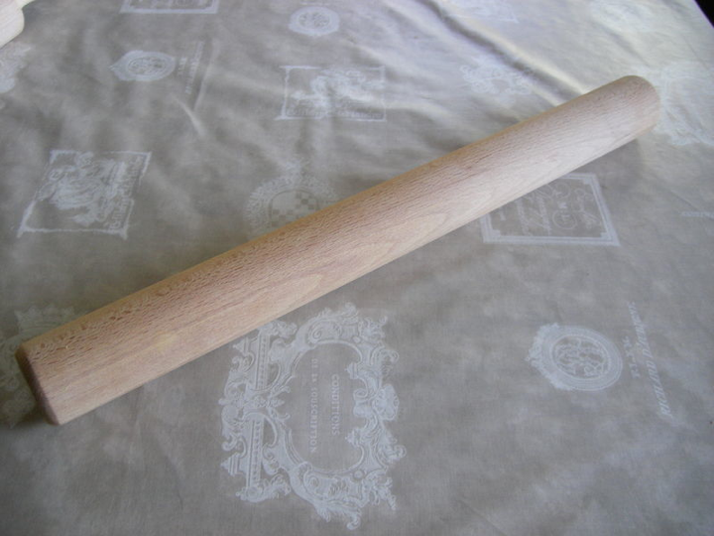
ROULEAU À PATISSERIE

Slide 38
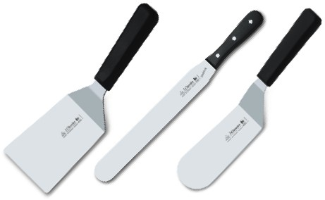
Spatule plate ou coudée
Sert à lisser, masquer, égaliser, et aussi à tourner viandes et poissons délicats.
38

Slide 39
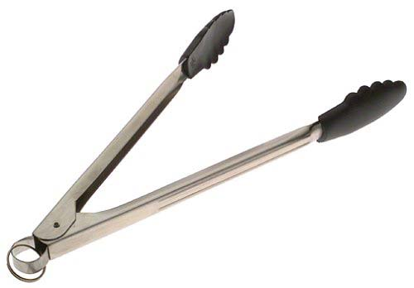
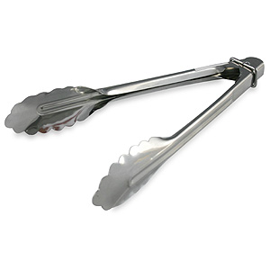
Pince
Sert à tourner les viandes, sortir les choses du four… c’est le prolongement de votre main.
39

Slide 40
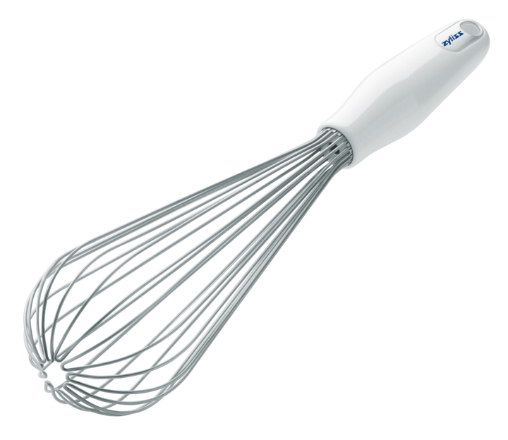
FOUET

Slide 41
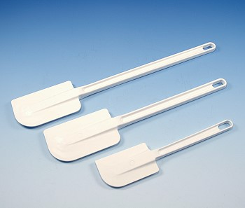
Raclette (maryse) de caoutchouc
Permettent de corner efficacement.
41

Slide 42
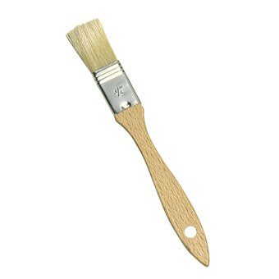
Pinceaux
Dorer les pièces de pâtisserie avant cuisson, lustrer les grillades…
42

